Slide 1
প্রাক প্রাথমিক শ্রেণি
ব্যায়াম নং ৩
ছড়া শিখি, বর্ণ পরিচয়,
বর্ণ লিখি ।

Slide 2
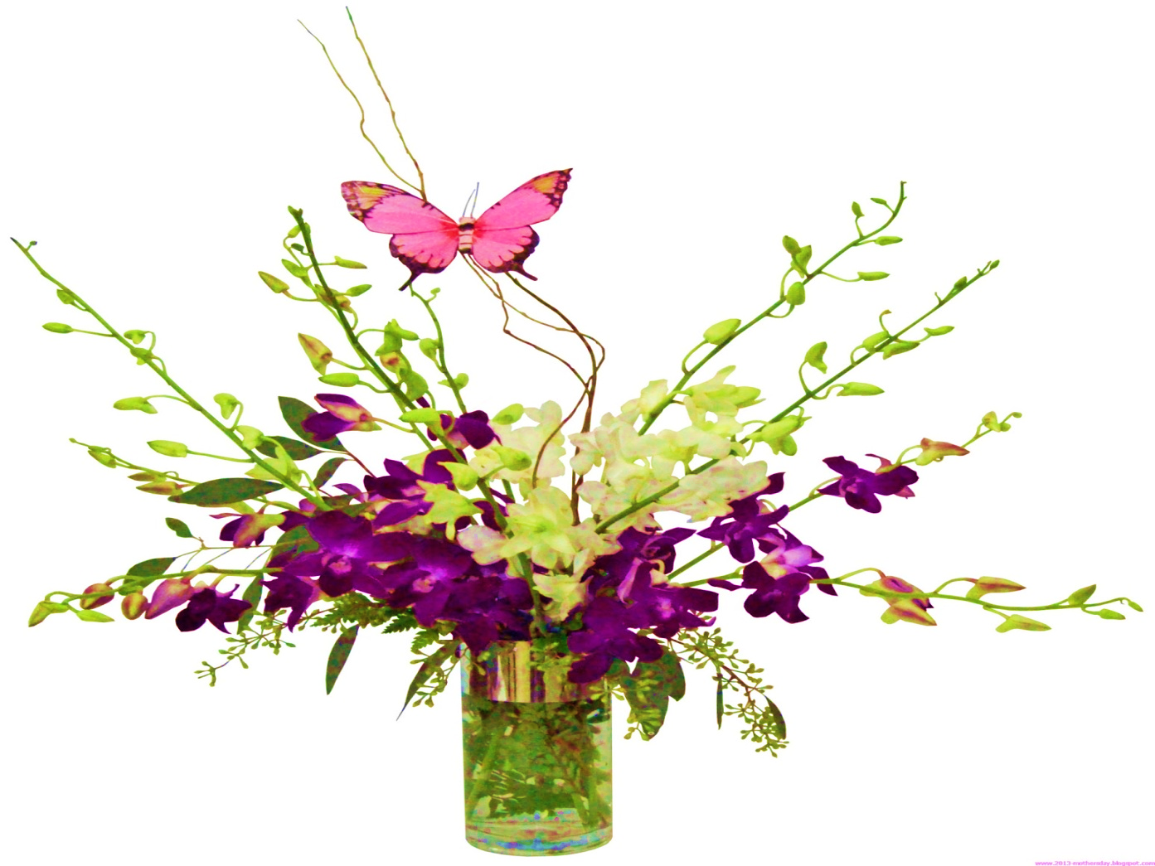
সবাইকে স্বাগত

Slide 3
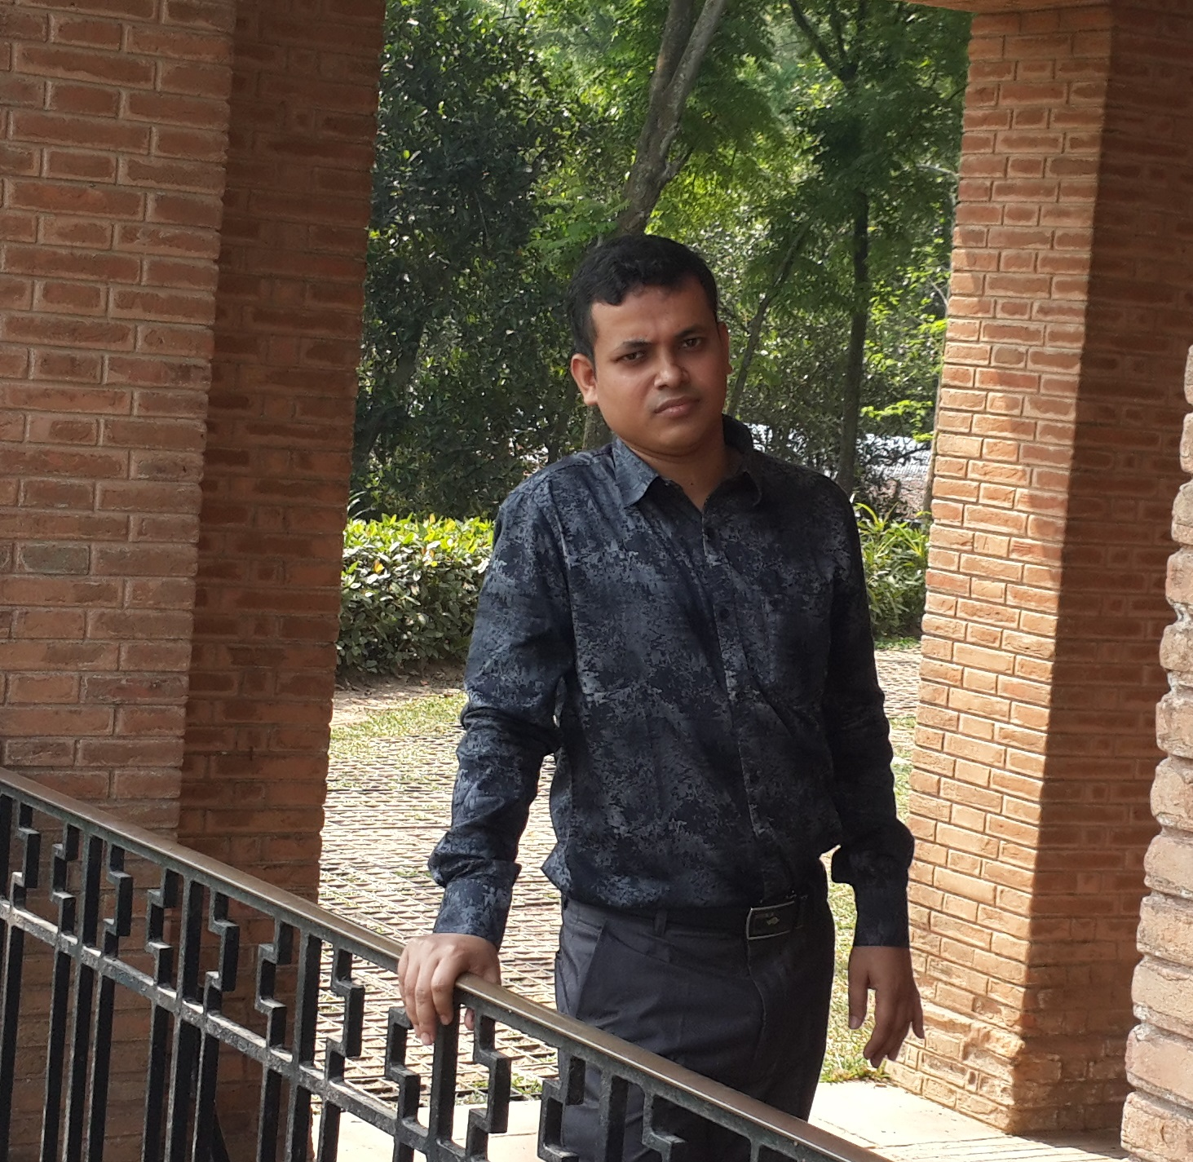
পাঠ উপস্থাপনে.........
মো:আজগর আলী
মোবাইল ০১৮৪২৭২২০২৭
সহকারি শিক্ষক
লালবাগ সরকারি প্রাথমিক বিদ্যালয়
কুমিল্লা সদর দক্ষিণ, কুমিল্লা।

Slide 4
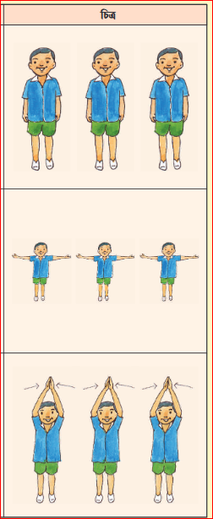
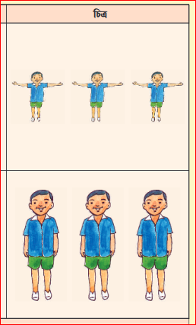

Slide 5
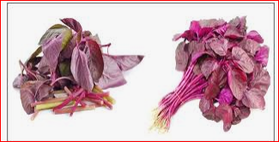
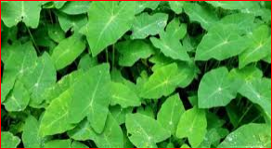
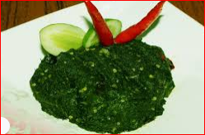
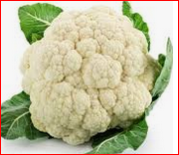
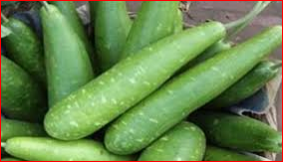
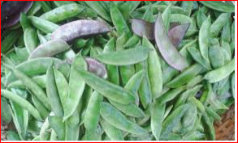

Slide 7
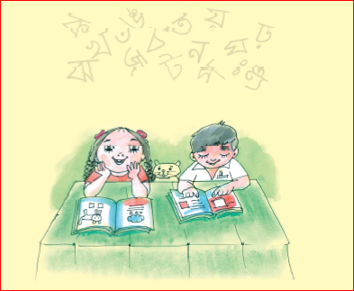

Slide 8



Slide 9



Slide 11
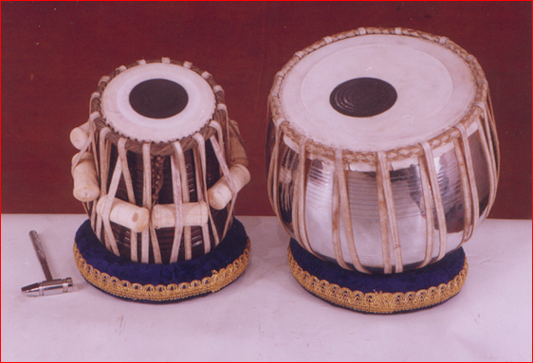

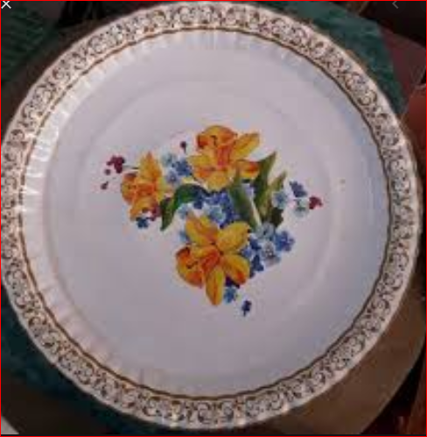

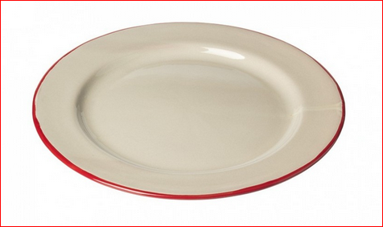

Slide 12
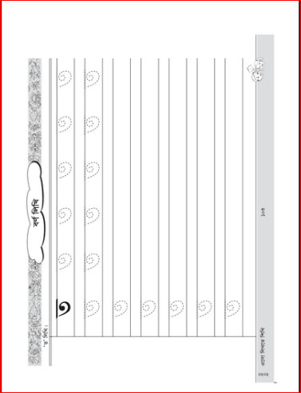
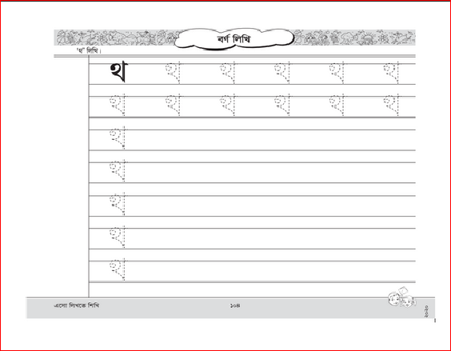
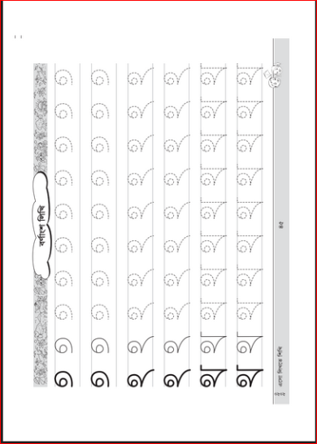

Slide 13
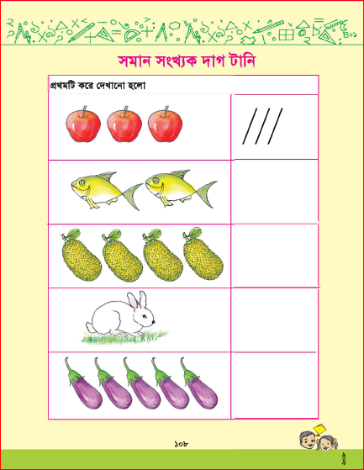

Slide 14




Slide 15
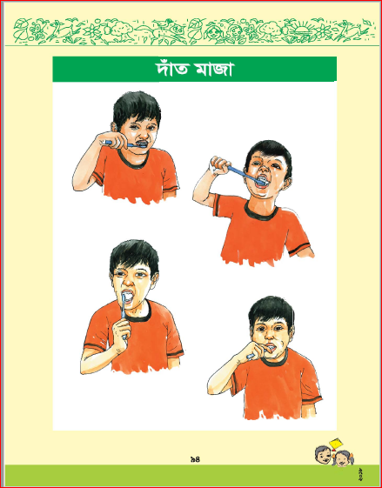

Slide 17
ভালো থেকো বন্ধুরা

